Slide 1
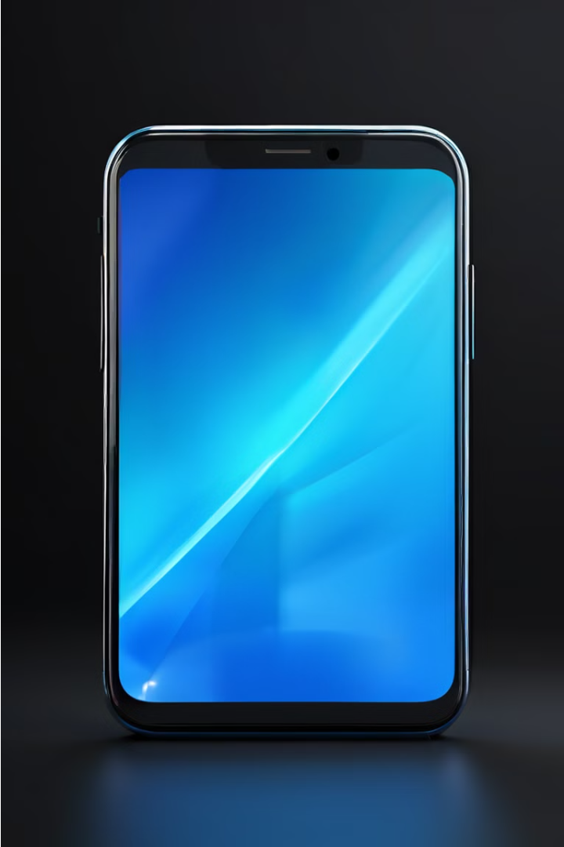
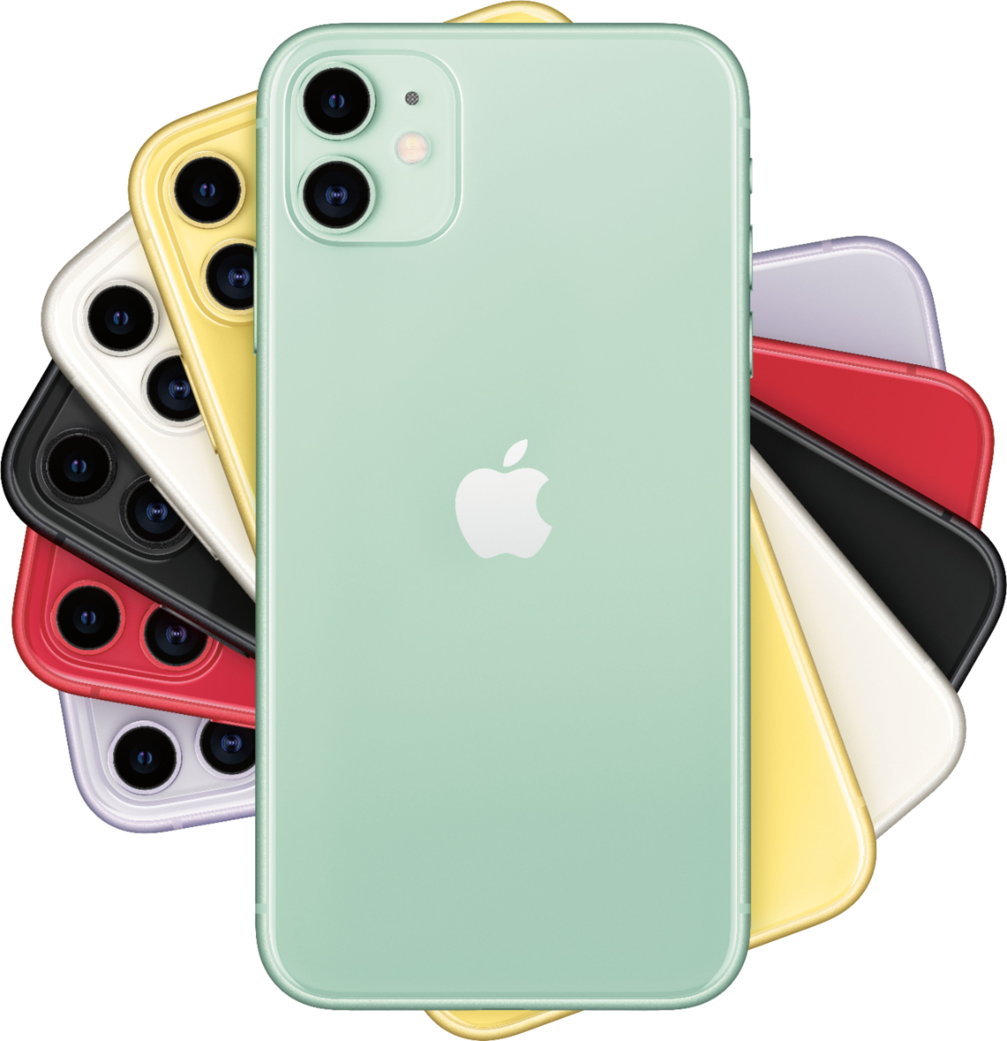
Sobre o Teamplate-Starphone
O Teamplate-Starphone é uma plataforma sobre vendas de produtos Apple, tais como Apple watch, Iphone, Airpods, Macbooks e assim por diante, o site foi feito a partir de um teamplate, contend mudanças feitas pelo grupo, sendo compost por:
-Gustavo Moreira Annibal
-Luiz Gabriel
-João Victor Siqueira
-Mateus Fonseca
-Gabriel Trabuco
-Pedro Henrique Inhesta

Slide 2
Sobre nosso site
Home page
Equipe Dedicada
Teamplate em si
Nossa home page apresenta brevemente nosso trabalho, falando o que temos em nosso comercio e como nos esforçamos para Melhorar sua experiencia
Uma equipe de desenvolvedores e designers experientes está sempre pronta para responder a suas dúvidas e ajudá-lo a aproveitar ao máximo os serviços da Starphone.
Utilizamos de um teamplate pré moldado como base para o nosso site, sendo feito logicamente algumas alterações que serão apresentadas mais a frente

Slide 3
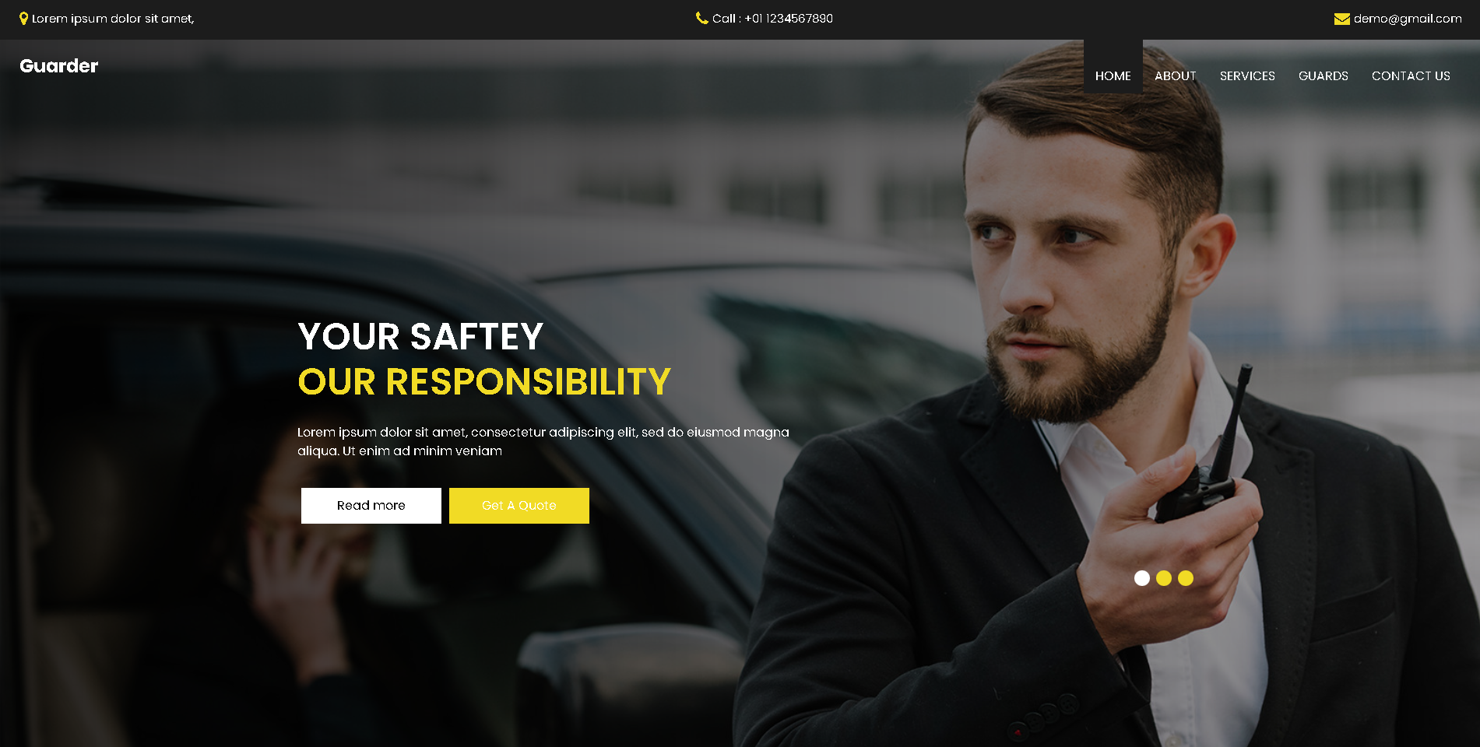
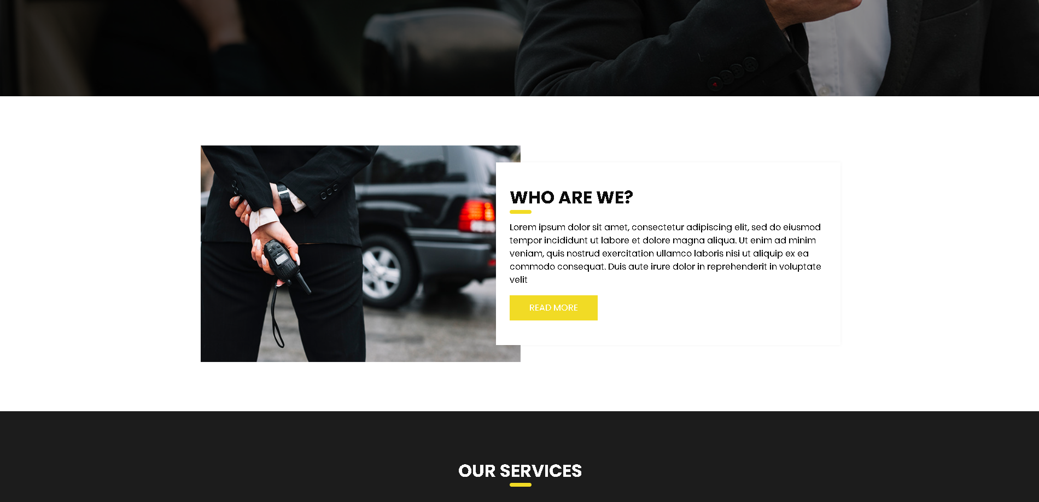
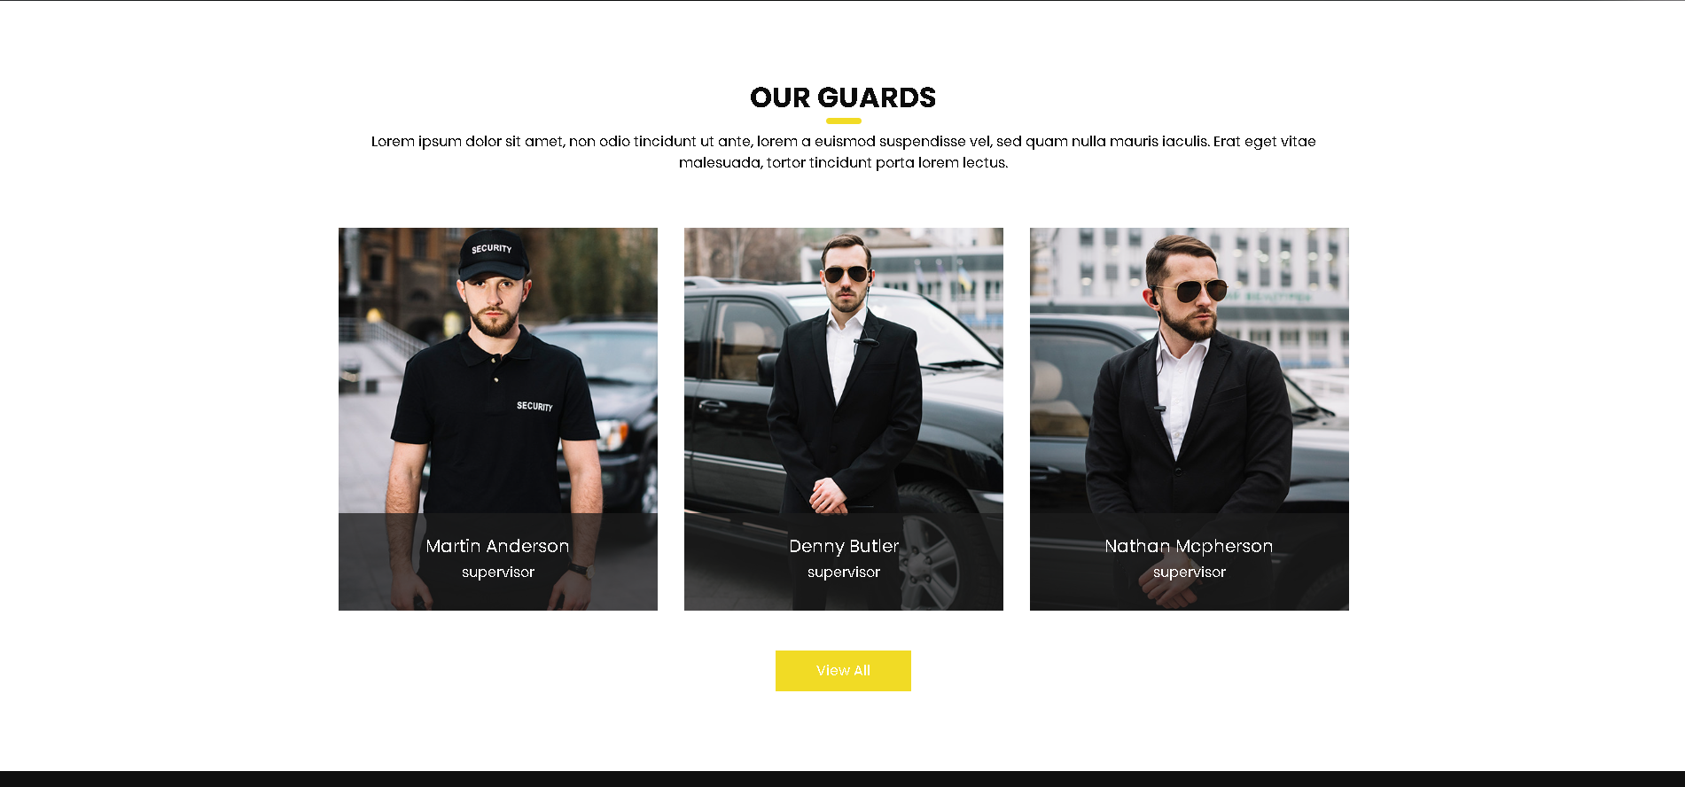
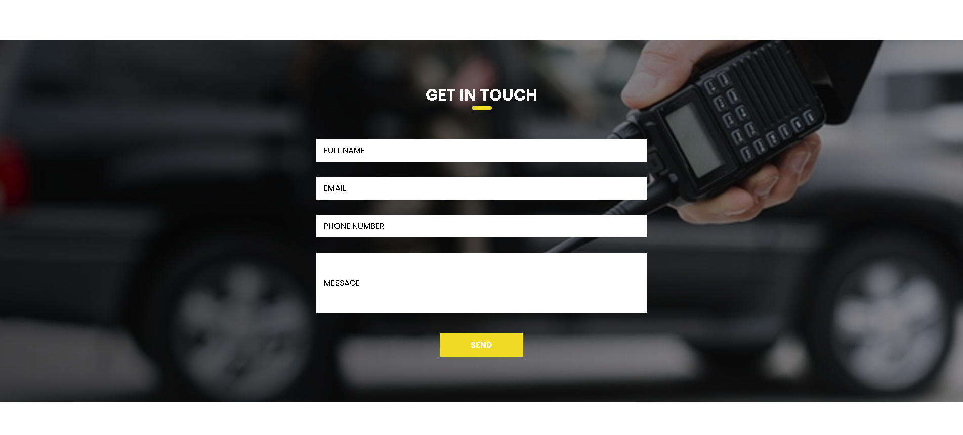
Teamplate Velho

Slide 4



Mudanças
Atualização visual
Adição de Recursos Avançados
Otimização de Desempenho
O Teamplate-Starphone agora possui uma Visual mais agradavel, com tons de azul claro e branco
Mudamos os serviços antes oferecidos, agora contando com a venda de diversos produtos da apple
O Teamplate-Starphone foi otimizado para oferecer um desempenho excepcional, garantindo um ótimo atendimento e serviço a nossos clientes

Slide 5
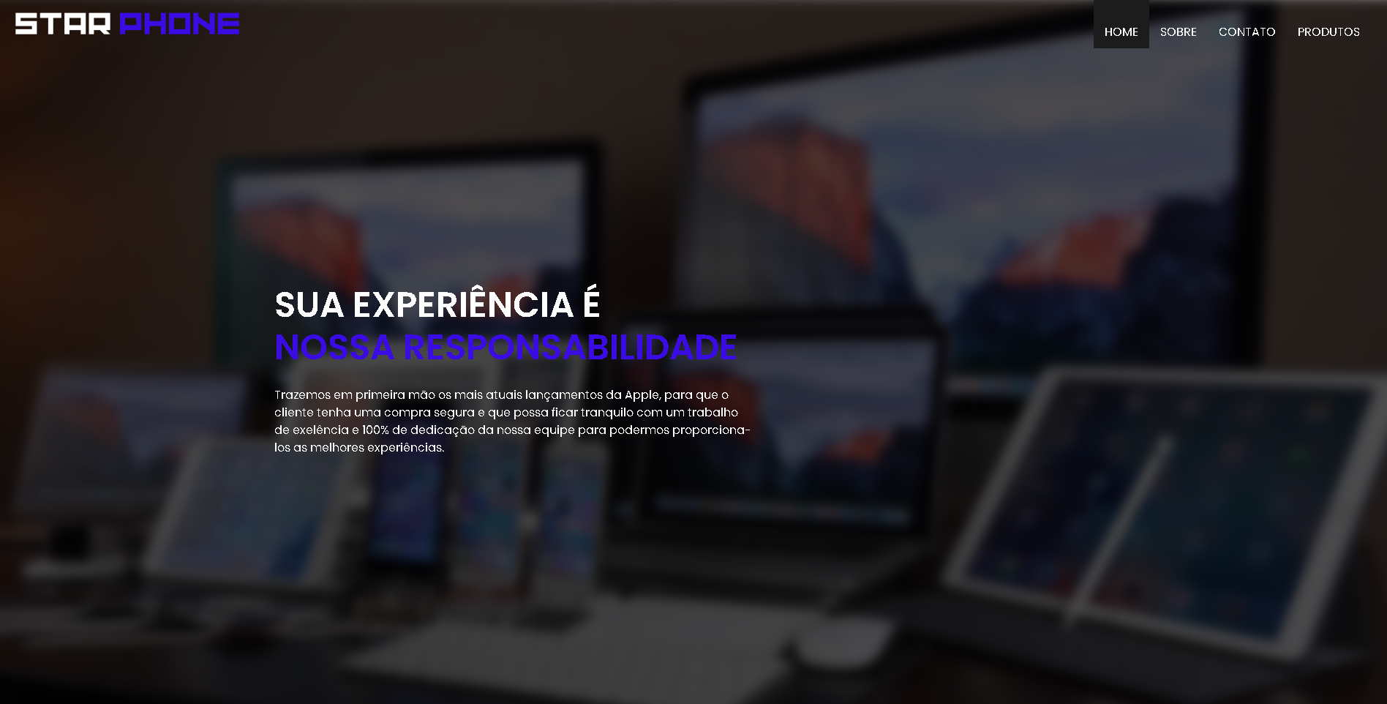
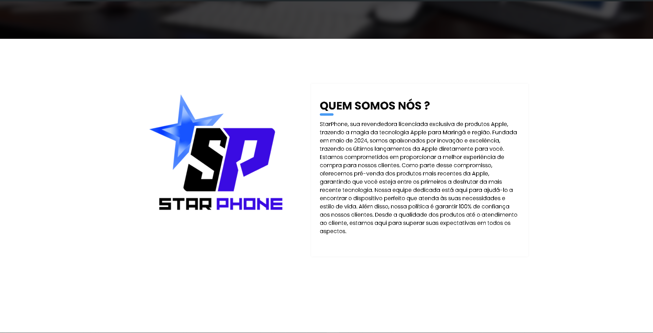
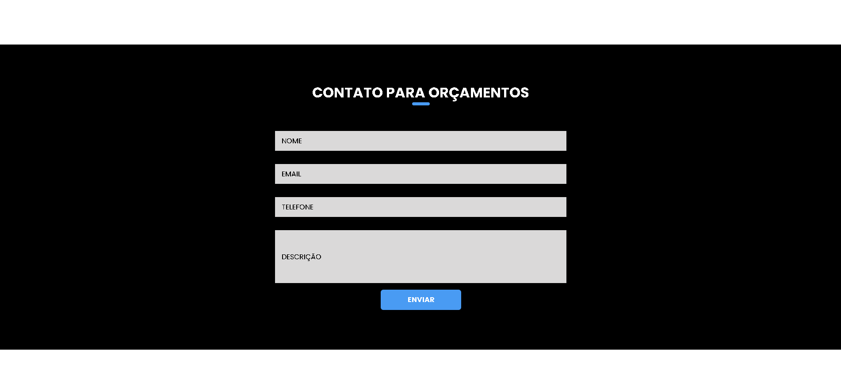
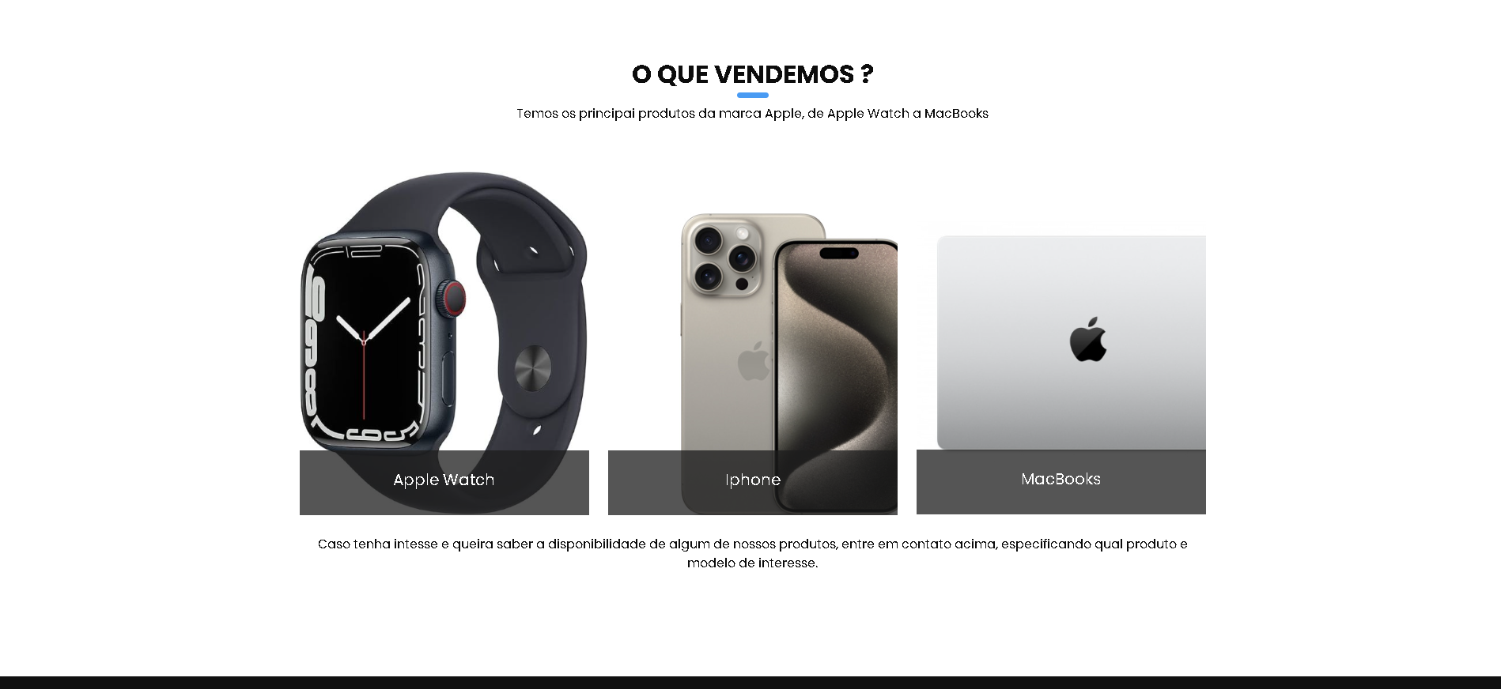
Teamplate Novo

